Slide 1
Klimawandel und Gletscherschwund

Slide 2
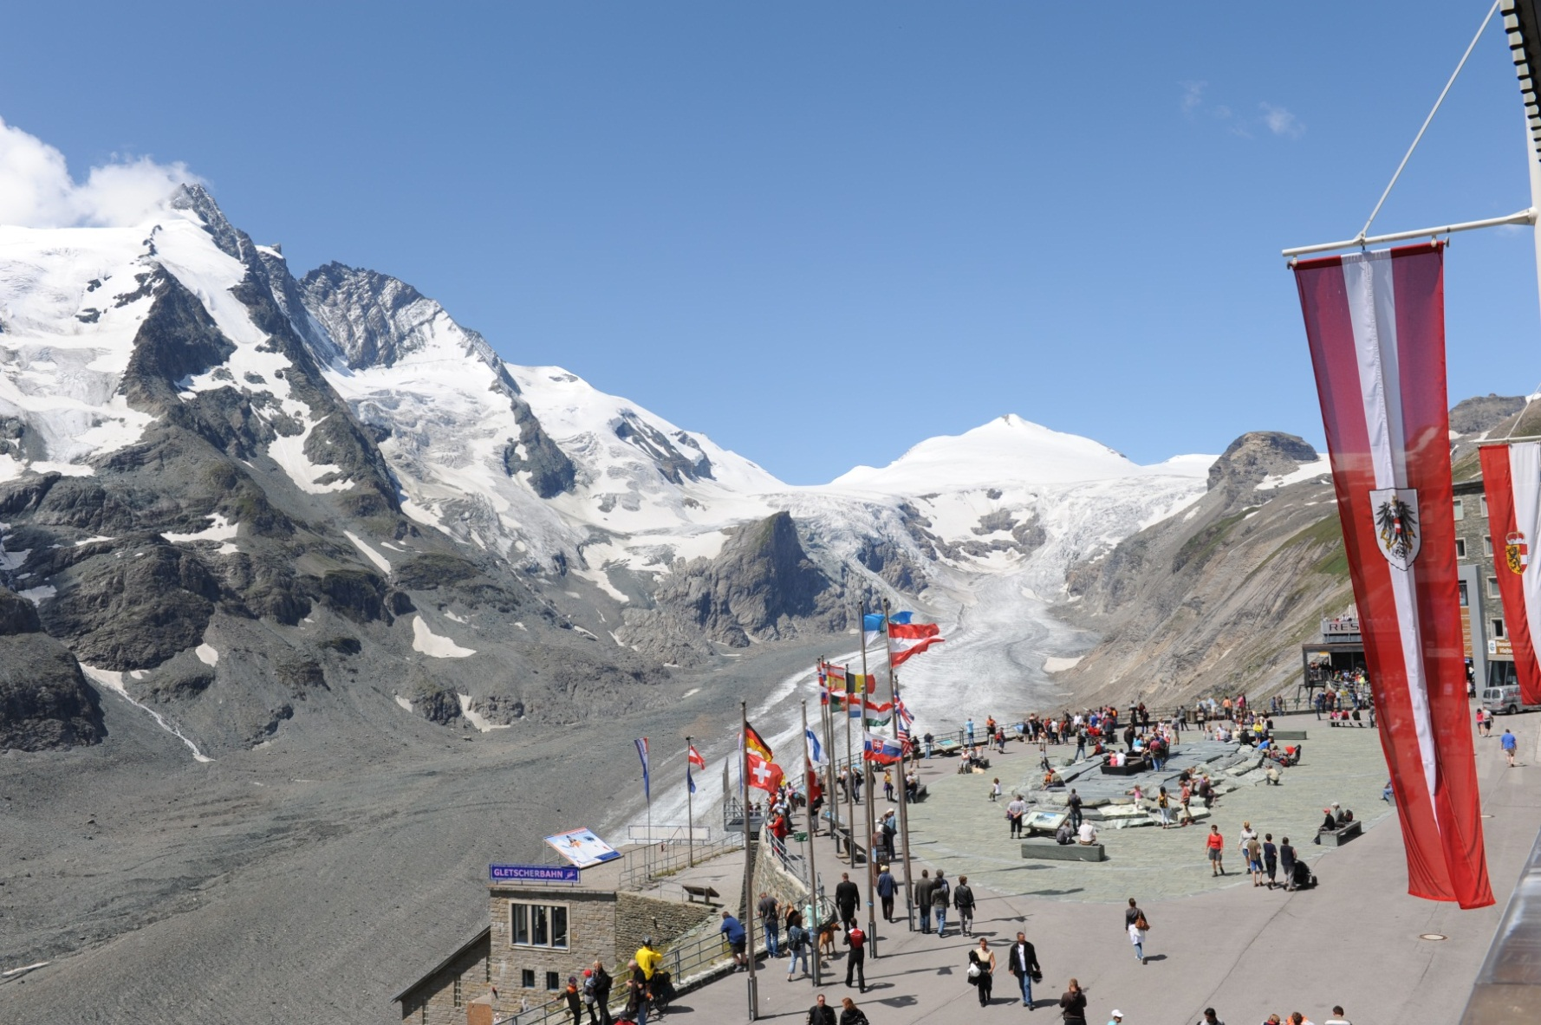
Großglockner
Pasterze
Vom Parkplatz bei der Kaiser-Franz-Josephs-Höhe sieht man den Großglockner und die Pasterze, den größten Gletscher Österreichs. Wenn man die Felsen genauer betrachtet, kann man aber auch die Spuren des früher viel größeren Gletschers erkennen.

Slide 3
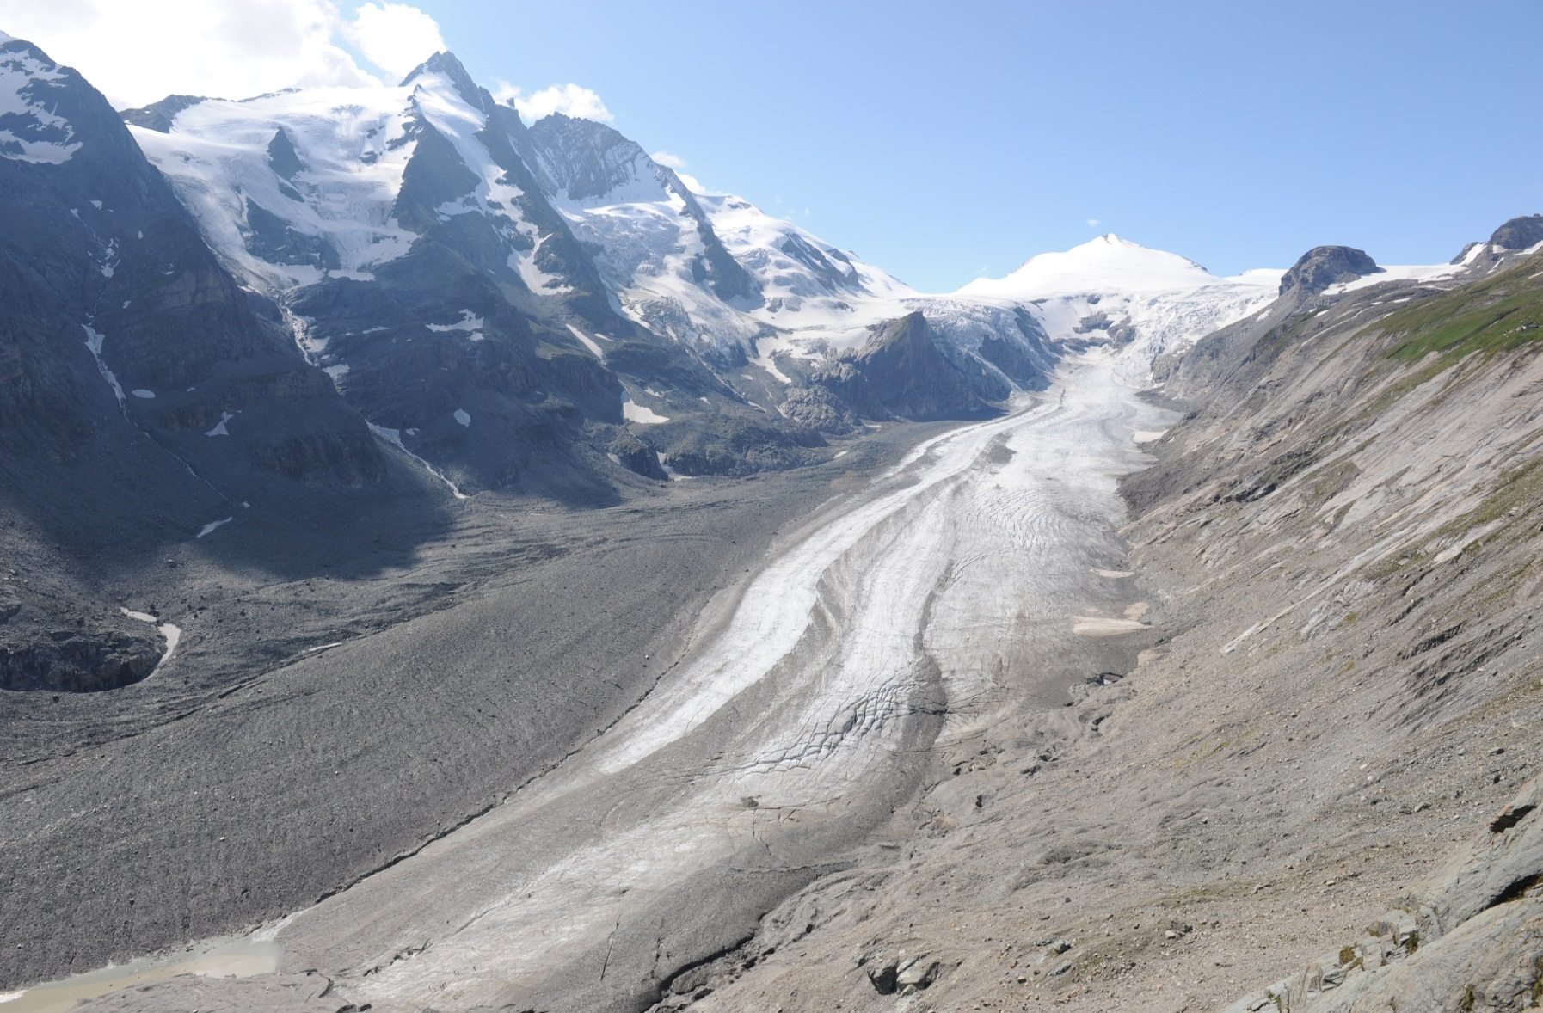
Auf dem Foto sieht man den Großglockner und die Pasterze, den größten Gletscher Österreichs. Die ehemalige Vergletscherung vor über 170 Jahren ist als Spur in der Landschaft deutlich. Wo der Gletscher früher floss, wächst nicht viel. Oberhalb des Randes, zum Beispiel rechts oben im Foto, ist es grün.
Eisrand um 1850

Slide 4
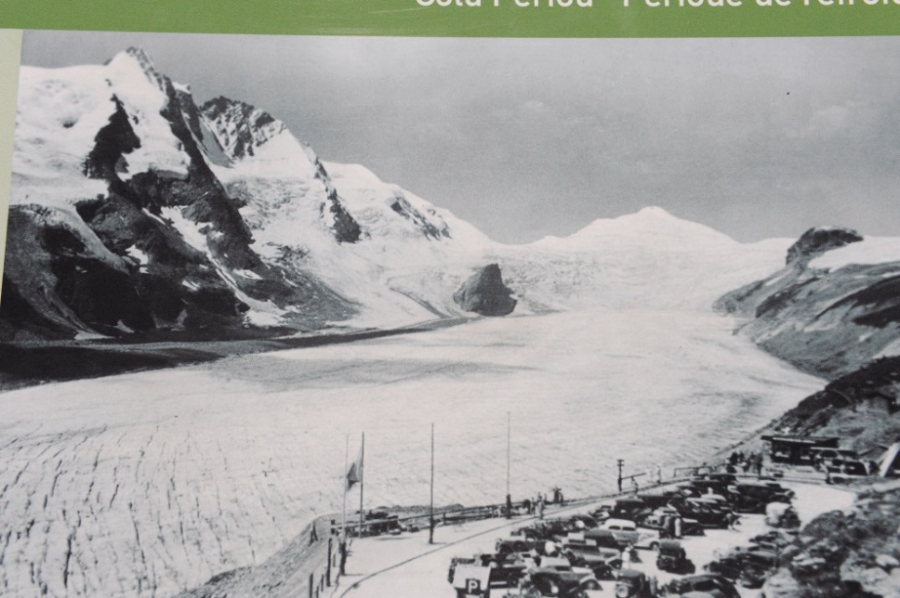

Pasterze 1936 Pasterze 2009
Nicht einmal 75 Jahre liegen zwischen diesen beiden Aufnahmen. Man sieht, wie stark der Gletscher abgeschmolzen ist. Von diesem Abschmelzen sind weltweit fast alle Gletscher betroffen.
Ursache dafür sind die vermehrten Treibhausgase, die durch den Menschen verursacht werden.

Slide 5
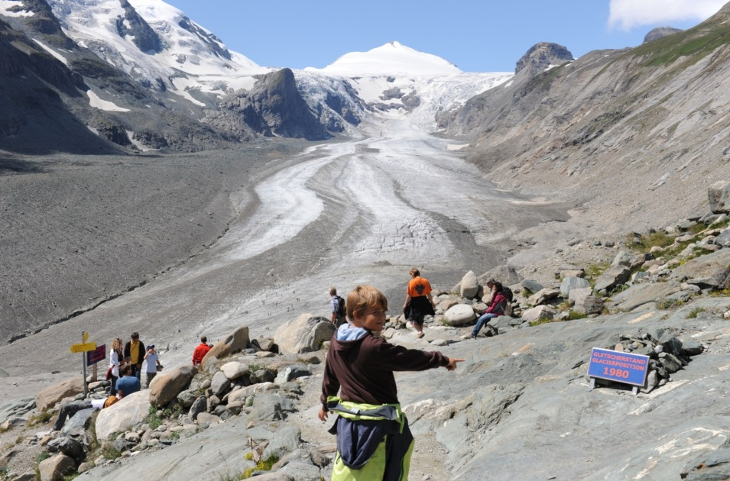
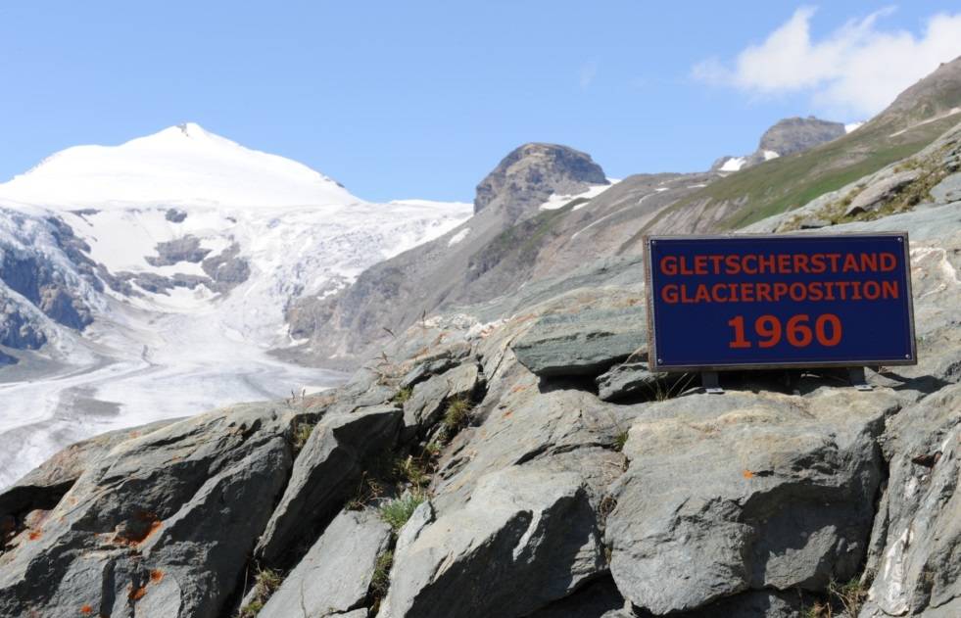
Linkes Foto: Bis zu dem blauen Schild reichte der Gletscher noch 1980. Christian zeigt darauf.
Rechtes Foto: Hier ist der Stand von 1960 angegeben.
Aktuell beträgt der durchschnittliche Dickenverlust der Pasterze pro Jahr 1,3 Meter.
21 Millionen Tonnen Eis schmelzen jährlich unwiederbringlich ab.

Slide 6
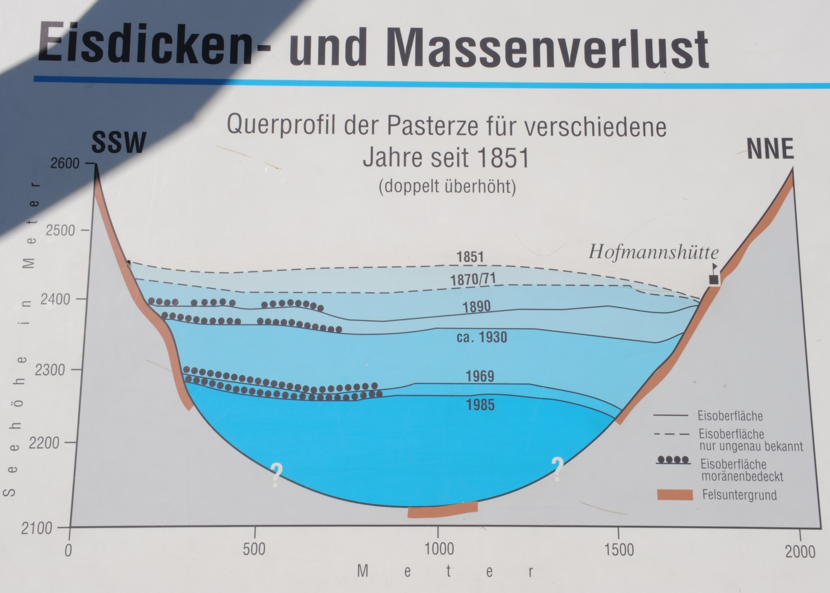
Immer wieder sind Informationstafeln aufgestellt. Auf dieser hier kann zum Beispiel herausgefunden werden, wie stark der Gletscher in den letzten Jahrzehnten an Dicke und Volumen verloren hat.

Slide 7
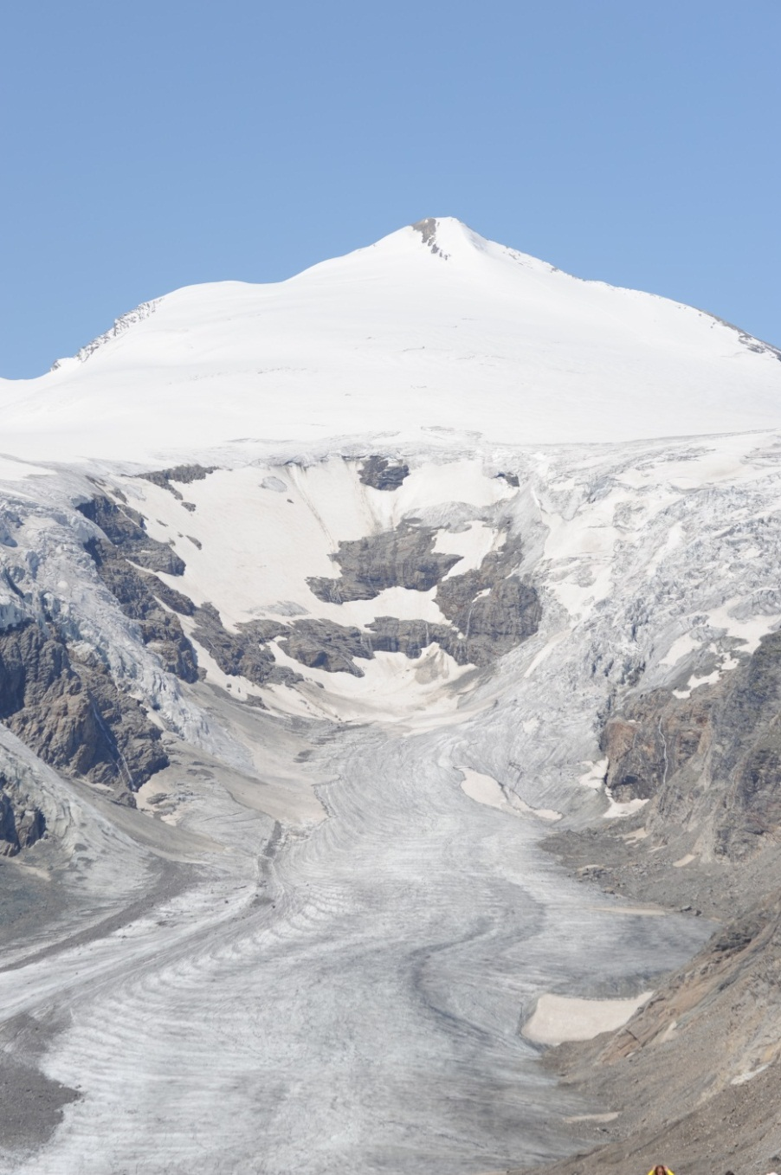
Aufbau eines Gletschers
Das Nährgebiet (= Firnfeld) liegt über der Schneegrenze.
Über der Schneegrenze bleibt der Schnee ständig liegen. Die Schneegrenze verschob sich in den vergangenen Jahrzehnten aber weiter hinauf.
Der Eiszufluss ist hier nicht mehr durchgängig, die Felsen ragen zwischen den kleiner werdenden Eismassen heraus.
Unterhalb der Schneegrenze befindet sich das Zehrgebiet (= Gletscherzunge).
Die riesigen Eismassen, die sich hier früher Jahr für Jahr ein paar Meter ins Tal schoben, haben die Felsen abgeschliffen und so ein U-förmiges Tal gebildet.

Slide 8
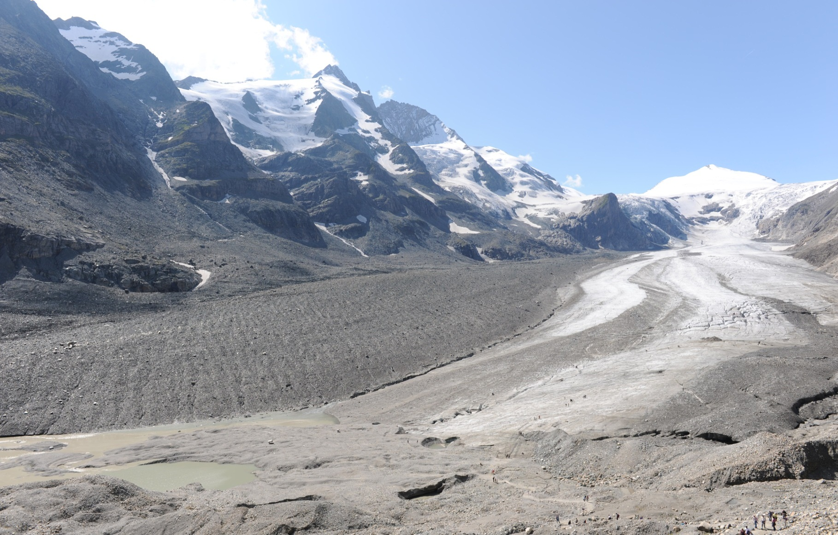
Der Klimawandel im Hochgebirge hat vielfältige Auswirkungen auf den Gletscher und sein Umfeld. Die Erwärmung beansprucht das Gestein durch mehr wärmere Phasen stärker. Dadurch verwittert das Gestein schneller – es kommt zu vermehrtem Steinschlag.
stärkere Verwitterung
Schneegrenze
Gletscherabsenkung
verstärkte Abschmelzung

Slide 9
Hinweise zum Einsatz
Das Anschauungsmaterial bezieht sich auf das Thema „Tourismus – Beispiel: Alpen“ auf den Seiten 18 und 19 im Schulbuch unterwegs 3 und veranschaulicht den Schwund der Gletscher in den Alpen.
Es kann als Vertiefung in das Thema dienen.
Wir wünschen Ihnen einen erfolgreichen Unterricht!
Impressum
© Österreichischer Bundesverlag Schulbuch GmbH & Co. KG, Wien 2023
Autor und Bildrechte: Christian Fridrich, Großweikersdorf
Mitgestaltung: Fabian Otto
Alle Rechte vorbehalten.
www.oebv.at
Das Werk und seine Teile sind urheberrechtlich geschützt. Der Verlag gewährt das Recht des Downloads und des Einsatzes im Unterricht. Das Herauslösen, Kopieren und Bearbeiten von Daten jeder Art ist untersagt. Das Ausdrucken und Anfertigen von Kopien ist ausschließlich für den eigenen Unterrichts-gebrauch gestattet. Urhebervermerke, Seriennummern sowie sonstige der Programmidentifikation dienende Merkmale dürfen nicht entfernt oder geändert werden. Weder das Werk noch seine Teile dürfen in ein Netzwerk gestellt oder über das Internet weiter verbreitet oder veräußert werden.
Jede Nutzung in anderen als den genannten Fällen bedarf der vorherigen schriftlichen Einwilligung des Verlages.

